Slide 1


#ПРОФиКВИЗ
«Здоровый выбор»

Slide 2
Правила игры:
Сдаем телефоны! Запрещено пользоваться мобильными телефонами и другими гаджетами. Если увидим – снимаем баллы.
Быстрее сдаем бланки. Нет времени на долгие раздумья!
Пишем разборчиво! Если будете писать непонятно, то вряд ли жюри смогут разобрать, что вы там написали и баллы вам не зачтут.

Slide 3
Раунды:
«Разминка»
«История обмана»
«Правда/Неправда»

Slide 4
1 раунд «На старт! Внимание! Марш!»
В этом раунде 6 вопросов, на каждый по четыре варианта ответа, из которых только один – верный. Время на обдумывание всего 30 секунд.
В бланках вам нужно написать
верную букву варианта ответа.

Slide 5
Вопрос № 1. Сколько раз в день рекомендуется питаться?
А) 2 раза в день;
Б) 6 раз в день;
В) 1 раз, но побольше;
Г) 4 раза в день – завтрак, обед, полдник и ужин.

Slide 6
Вопрос № 2.
От чего зависит здоровье?
А) Образ жизни;
Б) Политическая обстановка;
В) Количество уроков;
Г) Погода на улице.

Slide 7
Вопрос № 3.
Продолжите поговорку: «Где здоровье, там и …»
А) Радость;
Б) Красота;
В) Уважение;
Г) Раздолье.

Slide 8
Вопрос № 4.
Кто помнит, какова безвредная доза алкоголя для человека?»
А) 250 гр. в день;
Б) 2 стакана в неделю;
В) Безвредных доз алкоголя не существует;
Г) Рюмка водки.

Slide 9
Вопрос № 5.
«Кто запомнил, сколько алкоголя потребляли в год на душу населения в России в 1980-х годах,
А) 11 литров;
Б) 4 литра;
В) 25 литров;
Г) 5 литров.

Slide 10
Вопрос № 6. «Какое место по уровню употребления алкоголя занимала Россия по сравнению со странами Европы и США в конце XIX – начале XX века?»
А) Последнее;
Б) Первое;
В) Среднее;
Г) Предпоследнее.

Slide 11

Заполнение бланка 1

Slide 12
Вопрос № 1. Сколько раз в день рекомендуется питаться?
А) 2 раза в день;
Б) 6 раз в день;
В) 1 раз, но побольше;
Г) 4 раза в день – завтрак, обед, полдник и ужин.

Slide 13
Вопрос № 2.
От чего зависит здоровье?
А) Образ жизни;
Б) Политическая обстановка;
В) Количество уроков;
Г) Погода на улице.

Slide 14
Вопрос № 3.
Продолжите поговорку: «Где здоровье, там и …»
А) Радость;
Б) Красота;
В) Уважение;
Г) Раздолье.

Slide 15
Вопрос № 4.
Кто помнит, какова безвредная доза алкоголя для человека?»
А) 250 гр. в день;
Б) 2 стакана в неделю;
В) Безвредных доз алкоголя не существует;
Г) Рюмка водки.

Slide 16
Вопрос № 5.
«Кто запомнил, сколько алкоголя потребляли в год на душу населения в России в 1980-х годах,
А) 11 литров;
Б) 4 литра;
В) 25 литров;
Г) 5 литров.

Slide 17
Вопрос № 6. «Какое место по уровню употребления алкоголя занимала Россия по сравнению со странами Европы и США в конце XIX – начале XX века?»
А) Последнее;
Б) Первое;
В) Среднее;
Г) Предпоследнее.

Slide 18
2 раунд «История обмана»
В раунде «история обмана» вас ждет 5 вопросов по 60 секунд на каждый. В данном раунде нет вариантов ответов – вы должны подключить все свои знания и написать верный ответ самостоятельно.

Slide 19
Вопрос № 1.
Что подписал товарищ Рыков
5 октября 1925 года?

Slide 20
Вопрос № 2.
Алкоголь попадает в кровь, повреждает тысячи клеток по всему организму, в том числе эритроциты. Повреждённые алкоголем эритроциты текут по сосудам не поодиночке, а в виде…

Slide 21
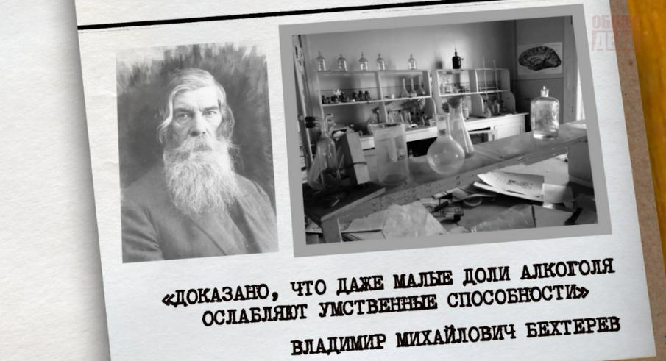
Вопрос № 3. Закончите высказывание.

Slide 22
Вопрос № 4.
Что происходит с нейронами после употребления алкоголя?

Slide 23
Вопрос № 5. Назовите третий вариант

Slide 24
Заполнение бланка 2

Slide 25
Вопрос № 1.
Что подписал товарищ Рыков 5 октября 1925 года?
Ответ: возобновление
вино-водочной торговли

Slide 26
Вопрос № 2.
Алкоголь попадает в кровь, повреждает тысячи клеток по всему организму, в том числе эритроциты. Повреждённые алкоголем эритроциты текут по сосудам не поодиночке, а в виде…
Ответ: слипшихся гроздей, склеек.

Slide 27
Вопрос № 3. Закончите высказывание.

Slide 28
Вопрос № 4.
Что происходит с нейронами после употребления алкоголя?
Ответ: отмирают

Slide 29
Вопрос № 5. Назовите третий вариант
Ответ: нормальная,
естественная трезвость.

Slide 30
3 раунд «правда/неправда»
Вам предстоит прочитать вопрос и определиться, правда это, или мы тут нафантазировали и решили вас запутать. На ваших бланках поставьте галочку в графе «Да» или «Нет» в соответствии с вашим решением.

Slide 31
Вопрос № 1.
Является ли алкоголь наркотиком?

Slide 32
Вопрос № 2.
Приносит ли продажа алкоголя доход государству?

Slide 33
Вопрос № 3.
Является ли употребление алкоголя нашей̆ национальной̆ традицией?̆

Slide 34
Вопрос № 4.
Употребление алкоголя вызывает физические и умственные отклонение у будущего потомства?

Slide 35
Заполнение бланка 3

Slide 36
Вопрос № 1.
Является ли алкоголь наркотиком?
ДА.

Slide 37
Вопрос № 2.
Приносит ли продажа алкоголя доход государству?
Нет.

Slide 38
Вопрос № 3.
Является ли употребление алкоголя нашей̆ национальной̆ традицией?̆
Нет.

Slide 39
Вопрос № 4.
Употребление алкоголя вызывает физическое и умственное отклонение у будущего потомства?
Да.

Slide 40
#ПРОФиКВИЗ
«Здоровый выбор»

